Slide 1

Tatil destinasyonu tavsiye sistemi
MELİS KARCI
ARİF YILDIRIM
MERVE KOÇAK

Slide 2

PROBLEMİN TANIMI
Günümüzde tatil destinasyonuna karar vermek; maddiyat, kişisel zevkler ve kiminle gideceğimiz gibi bir çok konuya göre değişiklik göstermektedir.
İnternette yüzlerce sayfa arasında araştırma yapıp, kendimize uygun bölgeleri ayrıştırmak ise hem çok zaman almakta hem de pratik olmamaktadır.

Slide 3
KULLANILAN YÖNTEM
CONTENT BASED FILTERING
TF- IDF YÖNTEMİ
TF-IDF, kelimelerin dokümanlar içerisindeki matematiksel önemini belirlemeye yarayan istatistiksel bir ölçüdür. Vektörizasyon işlemi One Hot Encoding'e benzer şekilde gerçekleşir. Farklı olarak sözel ifadeye karşılık gelen değere 1 yerine TF-IDF değeri atanır.

Slide 4
Stop words
turkish_stop_words = ['acaba', 'ama', 'ancak', 'artık', 'asla', 'az', 'bazı', 'belki', 'biri', 'birkaç', 'birşey', 'biz', 'bu', 'çok', 'çünkü', 'da', 'daha', 'de', 'defa', 'diye', 'eğer', 'en', 'gibi', 'hem', 'hep', 'hepsi', 'her', 'hiç', 'için', 'ile', 'ise', 'kadar', 'kim', 'ne', 'niçin', 'niye', 'o', 'sanki', 'şey', 'siz', 'şu', 'tüm', 've', 'veya', 'ya', 'yani’]
Açıklamaları düzgün bir şekilde analiz etmek için bazı gereksiz kelimelerden kurtulmak gerekmektedir.

Slide 5
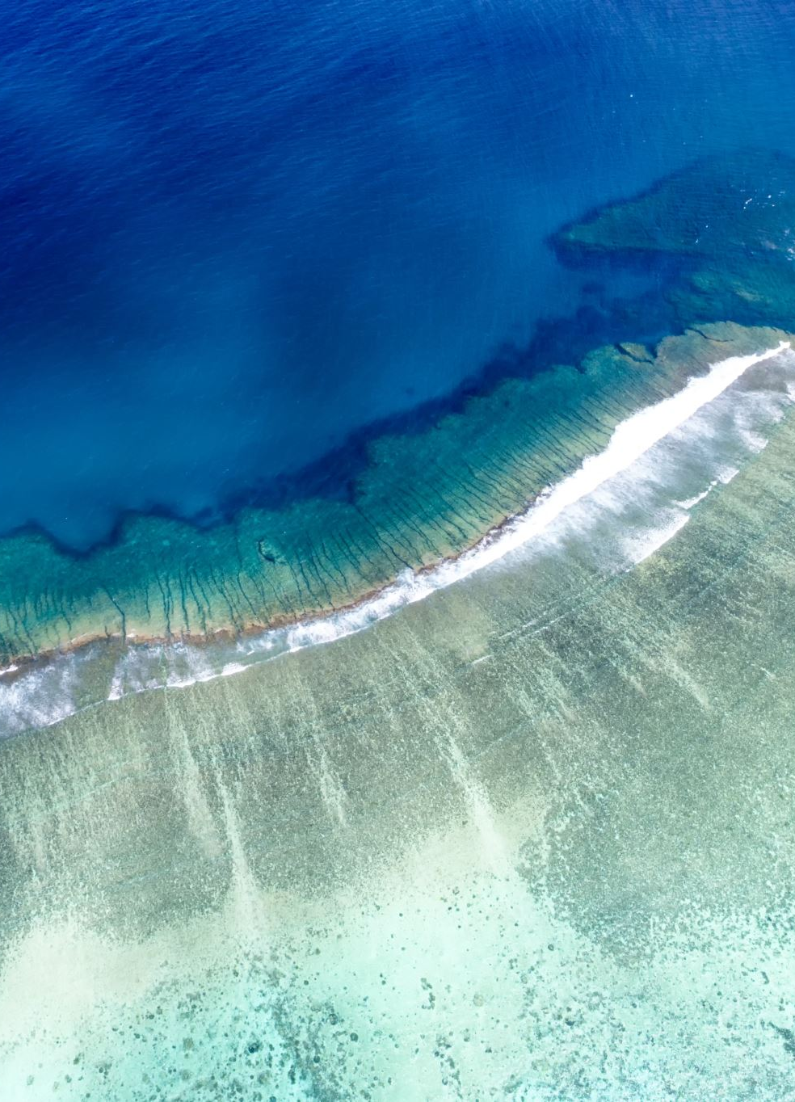
DEĞİŞKENLER
Tatil tipi
Kıta
Ülke
Şehir
Anahtar Kelimeler
Açıklama

Slide 6




